Slide 1
Interacciones INTERESANTES Y ATRAYENTES
PROPORCIONAR ANDAMIAJE AL APRENDIZAJE DE LOS NIÑOS
OTOÑO 2012

Slide 2
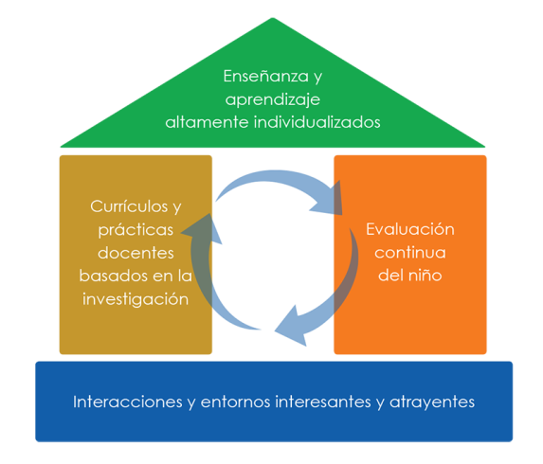
MARCO DE REFERENCIA PARA
LA PRÁCTICA EFECTIVA
EN APOYO A LA PREPARACIÓN PARA LA ESCUELA PARA TODOS LOS NIÑOS
ENFOCARSE EN
LA BASE
  Apoyo social y emocional
  Aulas bien organizadas
  Interacciones didácticas

Slide 3
ObjEtivos
  Proporcionar una definición de andamiaje.
  Ofrecer ejemplos y estrategias de cómo los maestros pueden proporcionar andamiaje al aprendizaje de
  los niños.
  Conectar con el Marco de Head Start para el desarrollo y aprendizaje temprano de los niños.
  Sugerir a los maestros cómo mejorar su capacidad para proporcionar andamiaje.

Slide 4
Proporcionar ANDAMIAJE AL APRENDIZAJE DE LOS NIÑOS
¿Cómo se manifiesta?
Proveer distintos niveles de apoyo y comentarios constructivos por parte de los maestros para atender las necesidades individuales de los niños, lo cual permite a los niños desempeñarse a un nivel más alto de lo lograrían independientemente. Los maestros proporcionan andamiaje a través de:
    Proporcionar pistas cuando a los niños se les dificulte comprender conceptos.
    Ofrecer una gama de respuestas para que los niños escojan cuando necesiten apoyo adicional para responder a una pregunta.
    Invitar a los niños a usar recursos adicionales para ayudarles a comprender conceptos e ideas.
Lo que NO es
    Los maestros dándoles a los niños las respuestas “correctas”.

Slide 5
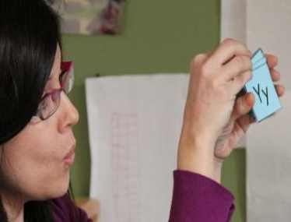
PROPORCIONAR pistas
Ayudar a los niños cuando tienen dificultades para comprender, responder o completar una tarea, proporcionando pistas.
Maestra: Wow, igual que la letra que escribiste. Me puedes decir ¿cómo suena?
Niña: (No dice nada)
Maestra: Bueno, yo veo la letra “y”. (Enseguida la maestra pronuncia y gesticula la letra “y”.)
Niña: yyyy (imitando a la maestra)

Slide 6
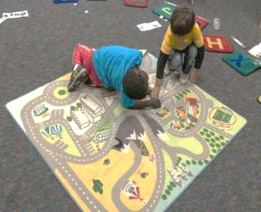
Ofrecer Una gama DE RESPUESTAS
Ofrecer una gama de respuestas para que los niños escojan cuando necesiten apoyo adicional.
Maestra: ¿Recuerdas quién de nuestros asistentes comunitarios construye caminos?
Niño: ¿Un policía?
Maestra: A los oficiales de policía se les ve por las calles, pero acaso las construyen?
Niño: (se encoge de hombros)
Maestra: Veamos algunas opciones. Tenemos a un dentista, un panadero, un maestro o un trabajador de la construcción.
Continúa la conversación……

Slide 7
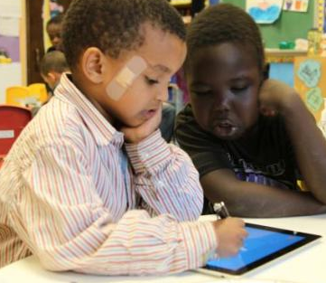
USAR RECURSOS ADICIONALES
Invitar a los niños a usar recursos adicionales para ayudarles a comprender conceptos e ideas.
Maestra: ¿Sabes en lo que se convierten las orugas?
Niño: No, no séeee.
Maestra: Por qué no buscamos información sobre las orugas y vemos qué podemos averiguar.

Slide 8
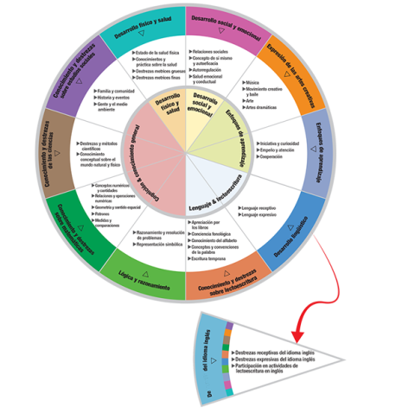
Marco de Head Start para el desarrollo y aprendizaje temprano de los niños
El andamiaje se puede incorporar en diversas áreas dentro del marco.
Algunos ejemplos son:
  Conocimiento y destrezas sobre
  lectoescritura
  Conocimiento y destrezas de las ciencias
  Conocimiento y destrezas sobre matemáticas.
  Conocimiento y destrezas sobre estudios sociales.
  Lógica y razonamiento.

Slide 9


Slide 10
En este corto…
La maestra proporciona una pista mientras el niño identifica el título de un libro.
La maestra demuestra el sonido de la letra y también proporciona pistas sobre cómo escribir la letra “g”.
Apoya el Conocimiento
y destrezas sobre lectoescritura
de los niños.

Slide 11


Slide 12
En este corto…
El maestro proporciona una gama de respuestas para ayudar a una niña a expresar algo sobre la figura del delfín. El maestro dice:
No tiene dientes.
El vientre es de un color distinto que el resto del cuerpo.
Tiene una aleta en la parte superior, igual que un tiburón.
Apoya el
Conocimiento
y destrezas de las ciencias
de los niños

Slide 13
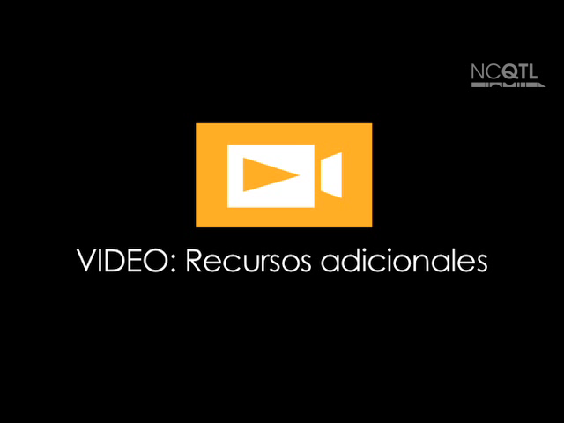

Slide 14
en este corto…
La maestra proporciona recursos adicionales al niño que quiere dibujar a un delfín. La maestra toma en consideración la sugerencia de una niña, y también ayuda al niño a buscar un libro con fotografías de delfines.
Apoya los
Enfoques de aprendizaje
de los niños

Slide 15
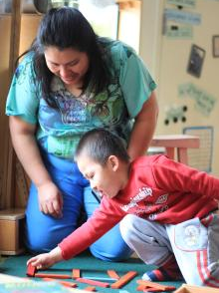
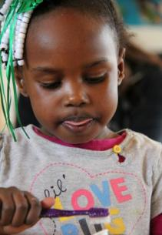
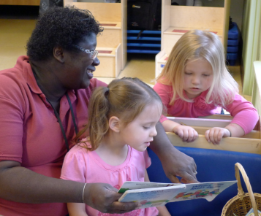
¿cuándo PUEDO proporcionar andamiaje?
Los maestros pueden proporcionar andamiaje al aprendizaje de los niños a lo largo de la jornada escolar en distintas actividades dentro del salón de clases.

Slide 16
MEJORANDO LA práctica
  Grabarse en video y revisar su propia práctica docente.
  Practicar con un colega.
  Observar a un “maestro experimentado” en acción.

Slide 17
resumen
Los maestros pueden proporcionar andamiaje
al aprendizaje de los niños a través de:
  Proporcionar pistas cuando a los niños se les dificulte comprender algunos conceptos.
  Ofrecer una gama de respuestas cuando los niños necesiten apoyo adicional.
  Invitar a los niños a usar recursos adicionales para ayudarles a entender conceptos e ideas.

Slide 18

Si desea más información, escríbanos a: NCQTL@UW.EDU o llámenos al 877-731-0764
Este documento fue preparado por el Centro Nacional para la Enseñanza y el Aprendizaje de Calidad para el Departamento de Salud y Servicios Humanos
de los Estados Unidos, Administración para Niños y Familias, Oficina Nacional de Head Start, con la subvención #90HC0002.
OTOÑO, 2012

